Slide 1





基于双层微网结构的
STCF-RICH光电探测器研究
报告人：汪安琪
代表RICH工作组
Notes:
大家好！接下来要讲的是我的报告：基于双层微网结构的STCF-RICH光电探测器研究

Slide 2

目录
研究背景
探测器模拟优化
双层Micromegas探测器的研制
RICH原理样机研制和测试
总结与展望

Slide 3
目录
研究背景
探测器模拟优化
双层Micromegas探测器的研制
RICH原理样机研制和测试
总结与展望

Slide 4
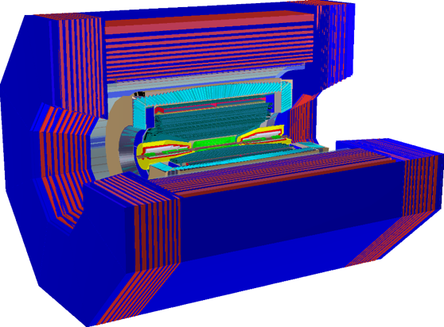
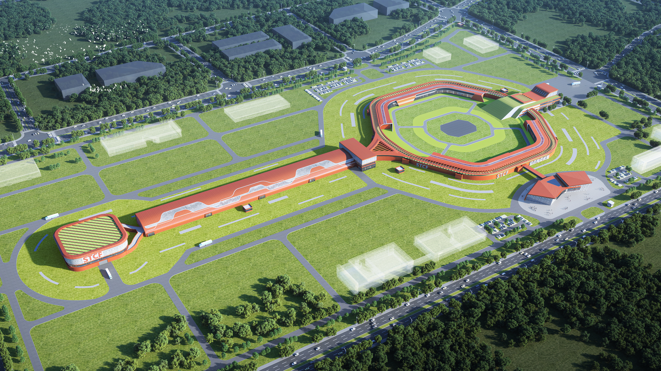
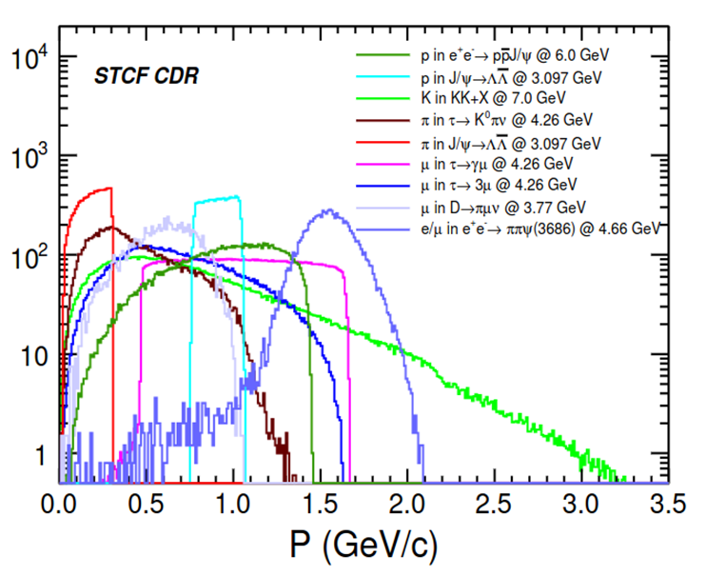
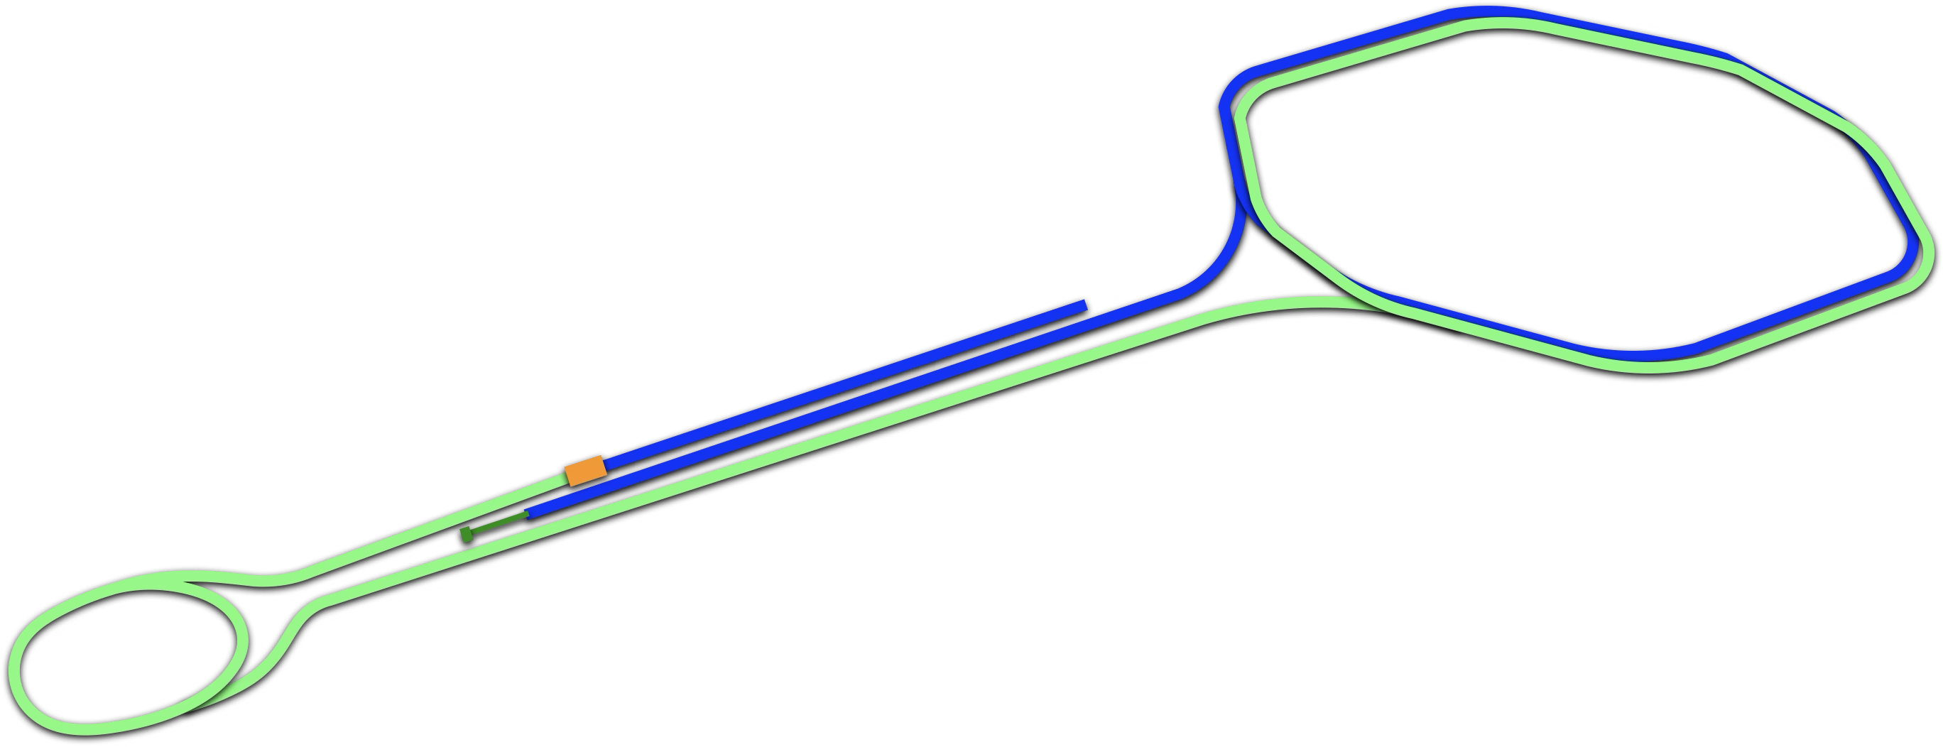
超级陶粲装置（STCF）
质心能量 2-7GeV
峰值亮度 >0.5×10³⁵ cm⁻² s⁻¹
粒子探测谱仪
多段直线加速器
总长度550 米
正负电子双对撞环
860 米
正电子阻尼环
150 米
STCF实验重要物理过程末态带电粒子动量分布

Slide 5
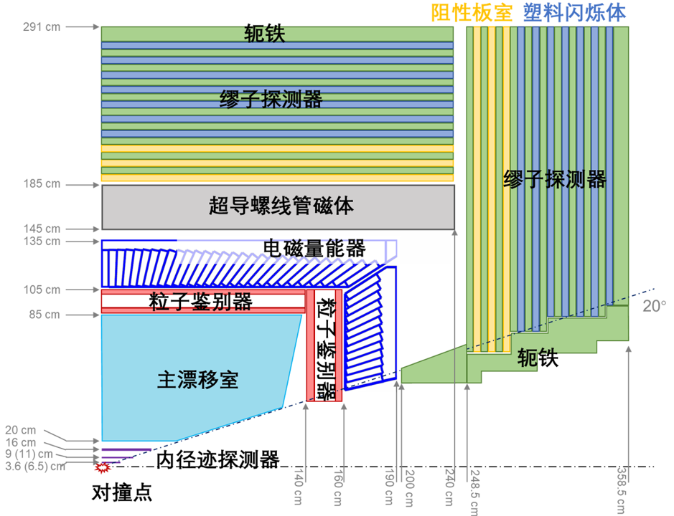
STCF-PID指标要求
性能要求：
2GeV/c动量下，𝜋/Κ > 4σ
探测器结构紧凑：< 20 cm
物质量低：< 0.3X₀
STCF探测谱仪

Slide 6
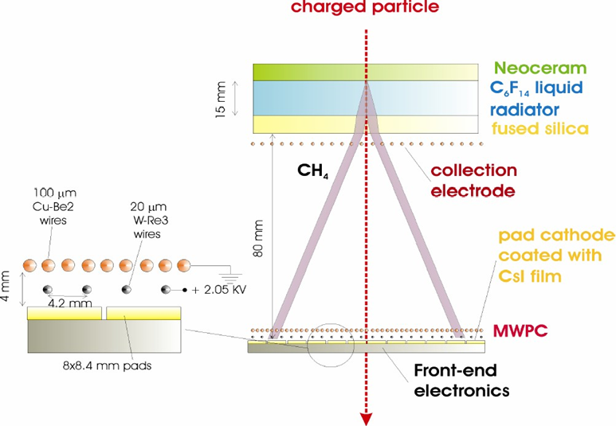
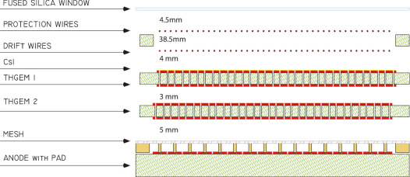
气体光电探测
气体光电探测器：
  大面积
  位置灵敏
  造价便宜
基于气体光电探测器的RICH探测器，是满足大动态范围强子鉴别需求的重要研究路线。
ALICE RICH
COMPASS RICH

Slide 7
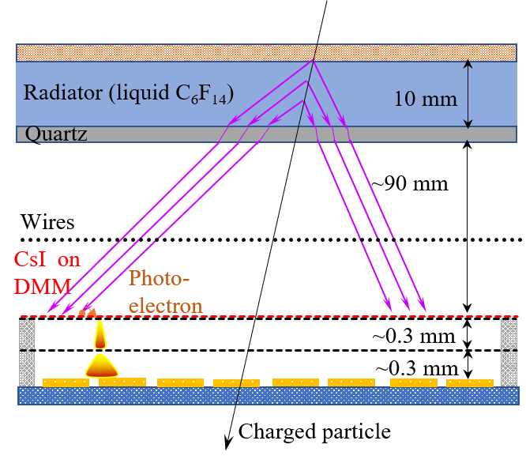
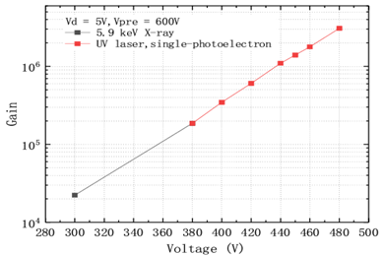
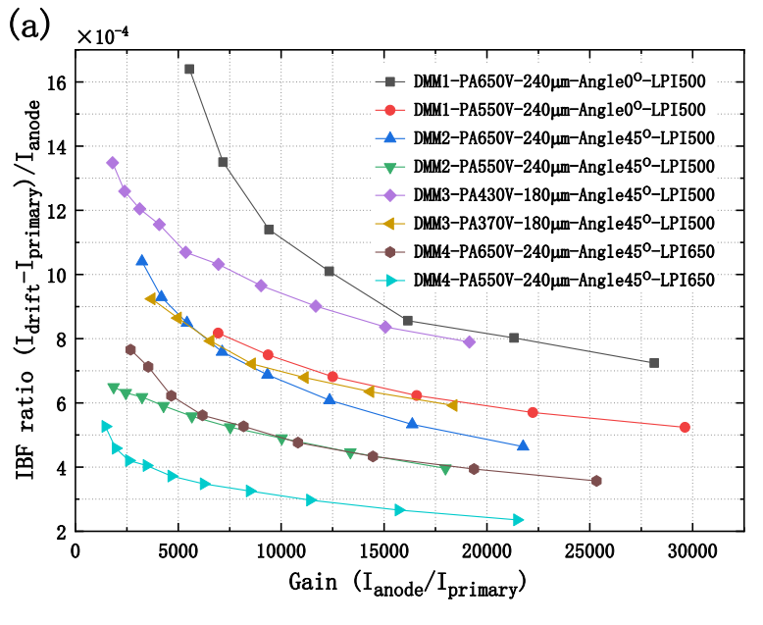
STCF-RICH探测器方案
双层微网气体结构（DMM）:
结构紧凑、一体化的放大区结构
高增益
低离子反馈
高时间分辨
基于DMM的RICH探测器方案
DMM单光电子增益
IBF ratio ~ 0.025%
A high-gain, low ion-backflow double micro-mesh gaseous structure for single electron detection， NIM-A , 889 (2018) 78–82.
Study on the double micro-mesh gaseous structure (DMM) as a photon detector, https://doi.org/10.1016/j.nima.2019.03.033

Slide 8
目录
研究背景
探测器模拟优化
双层Micromegas探测器的研制
RICH原理样机研制和测试
总结与展望

Slide 9
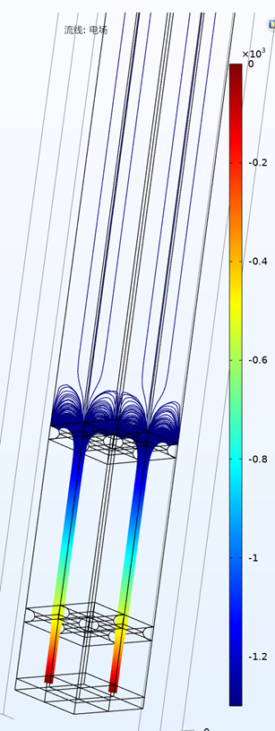
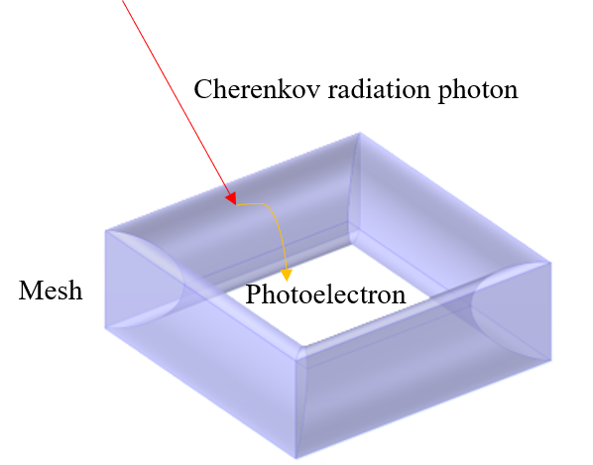
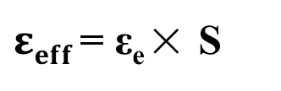
模拟设置
影响光电子收集效率的因素：
  漂移电场
  工作气体成分
  丝网构型
光电子初始设置：
  上层丝网的上半圆柱面出射
  初始能量0.1eV
  出射角度为垂直出射点的上半均匀2π角
$εeff$ = ε_{e}× S
ε_{eff} : 总的光电子收集效率
ε_{e} : 光电子从丝网上出射到被收集的效率
S : 光阴极面积占比
COMSOL模型
光电子出射示意图

Slide 10
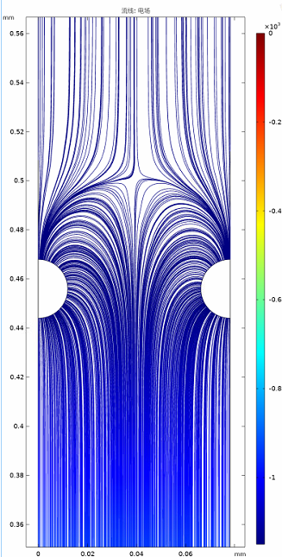
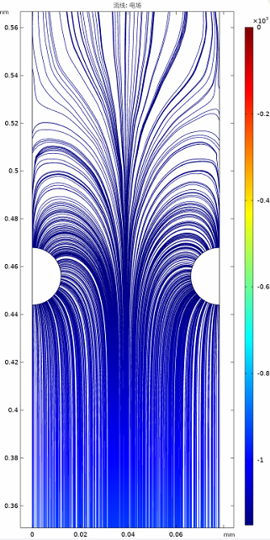
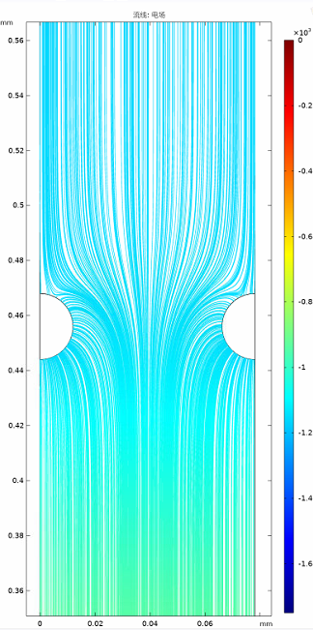
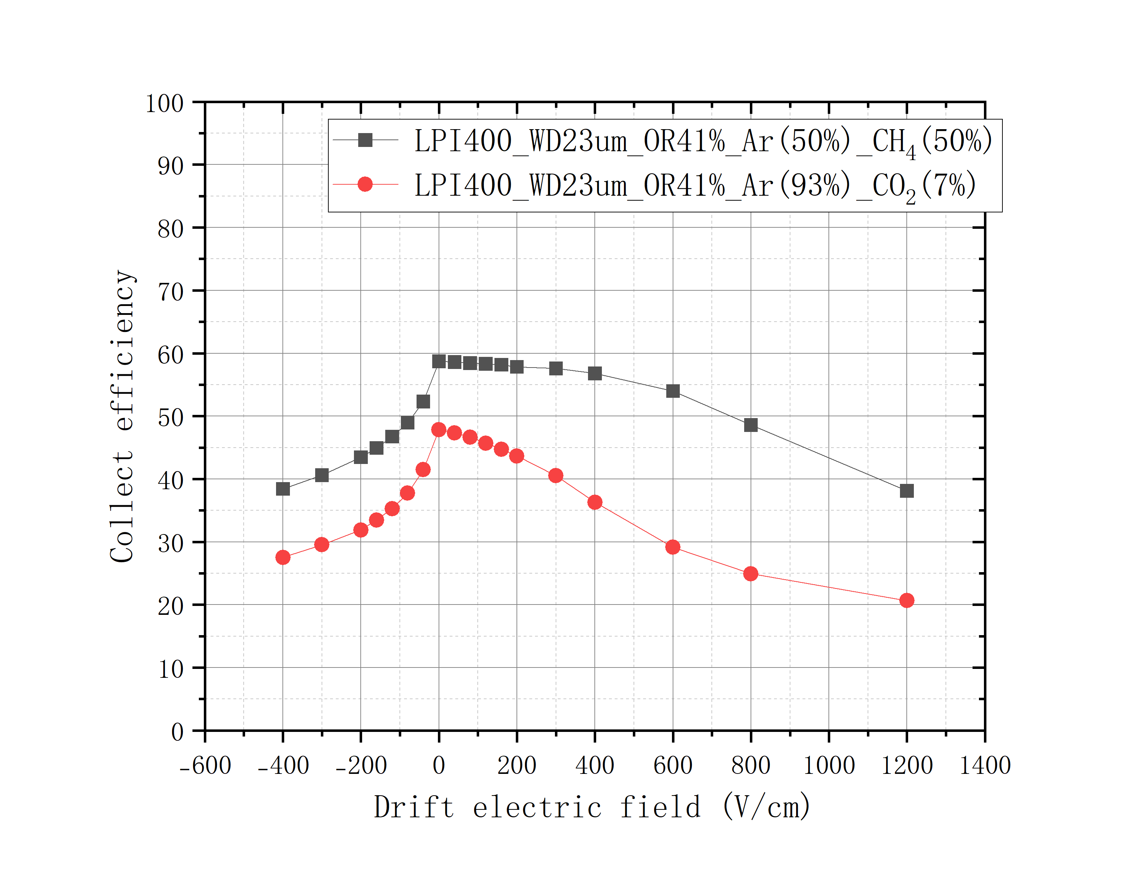
模拟结果
漂移电场大小会影响光电子的出射以及运动，0V的漂移电场最有利于光电子收集。
光电子收集效率随漂移电场的变化
-200V/cm
0V/cm
1200V/cm
不同漂移电场下电场线分布

Slide 11
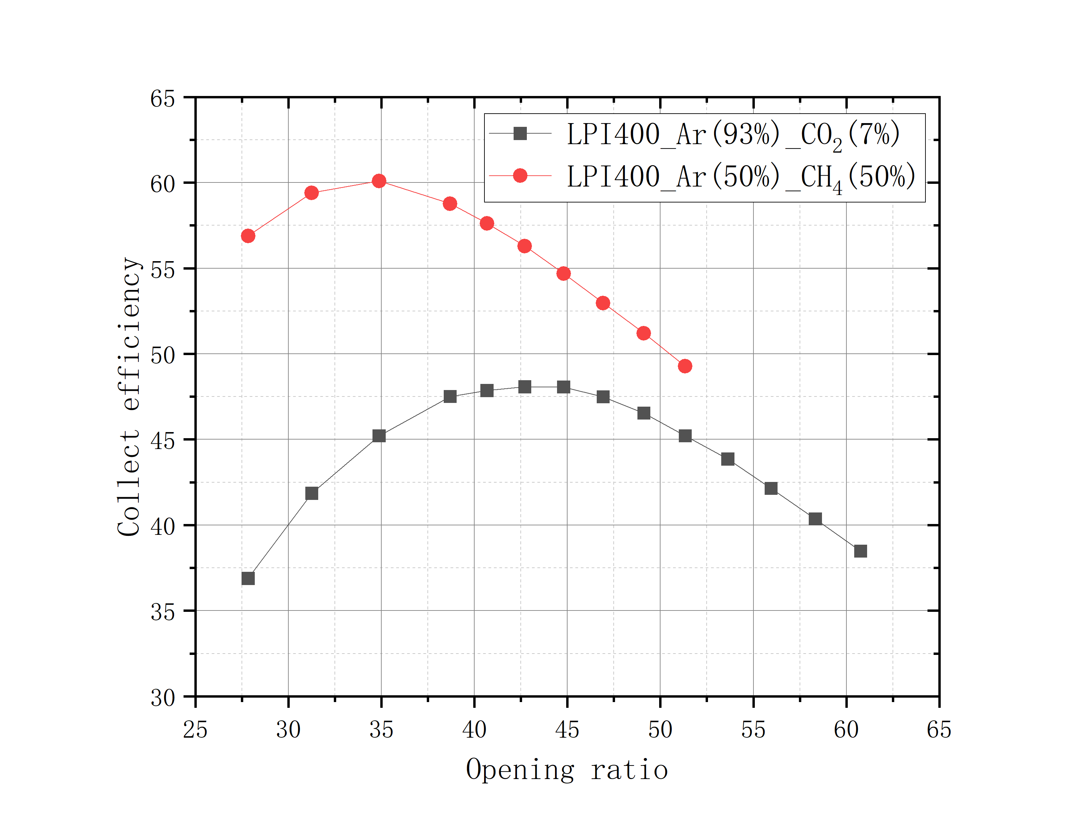
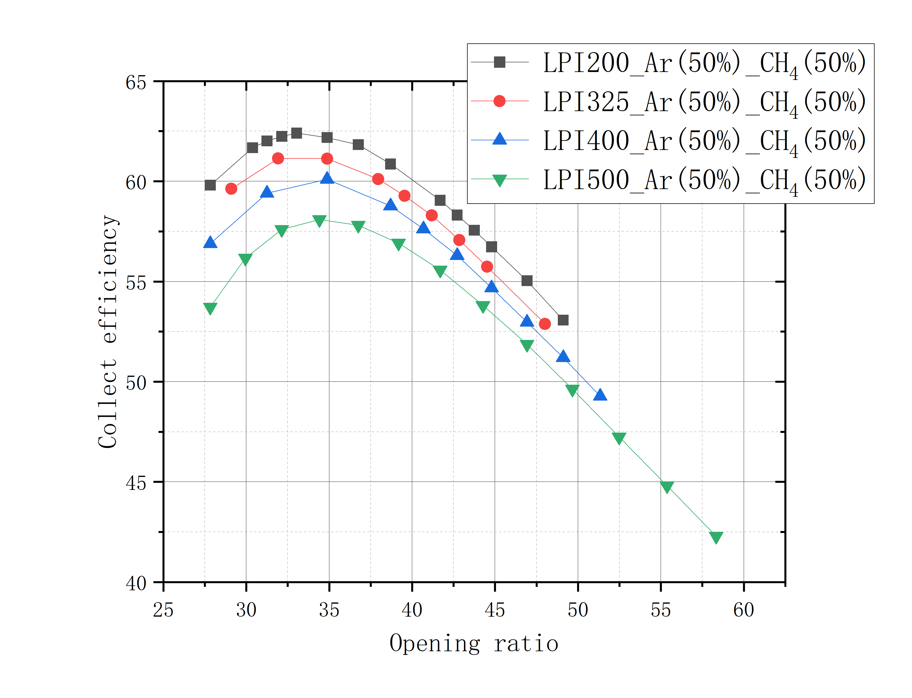
模拟结果
Ar/CH₄气体更适合作为光电探测器的工作气体。
低目数、合适开窗率的丝网构型具有更好的光电子收集效率。
不同气体对光电子收集效率的影响
不同丝网构型开窗率对光电子收集效率的影响

Slide 12
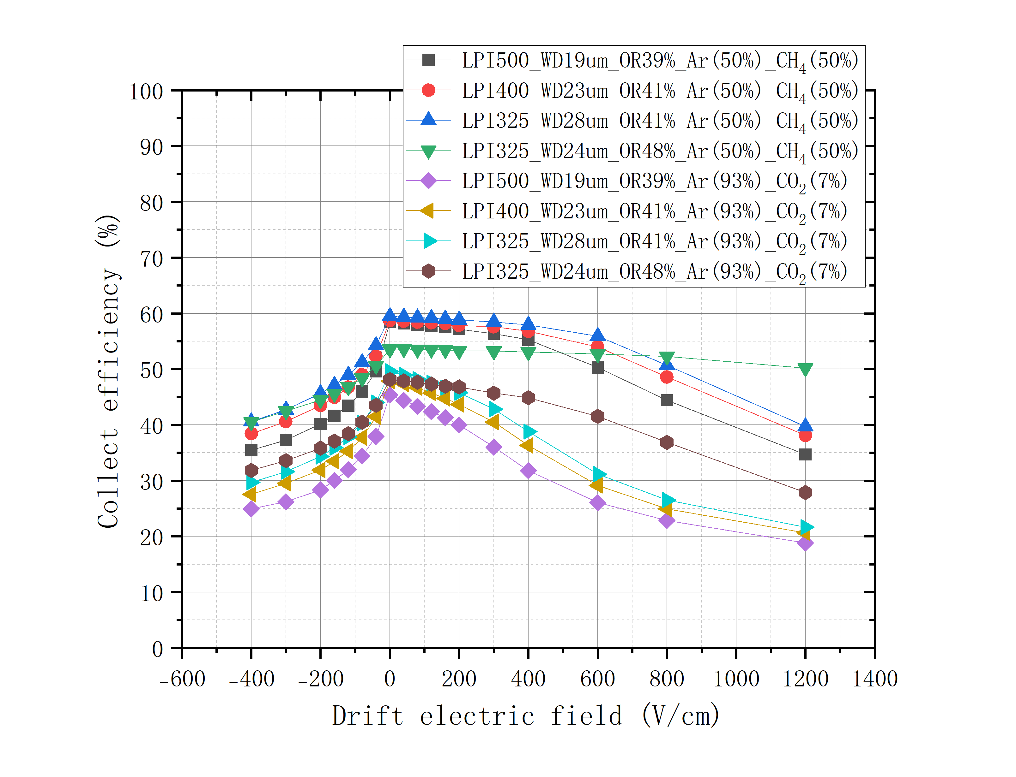
模拟结果
依据模拟结果，结合实验室现有条件，选择325目24μm丝径丝网（开窗率48%）作为探测器丝网进行初步实验。

Slide 13
目录
研究背景
探测器模拟优化
双层Micromegas探测器的研制
RICH原理样机研制和测试
总结与展望

Slide 14
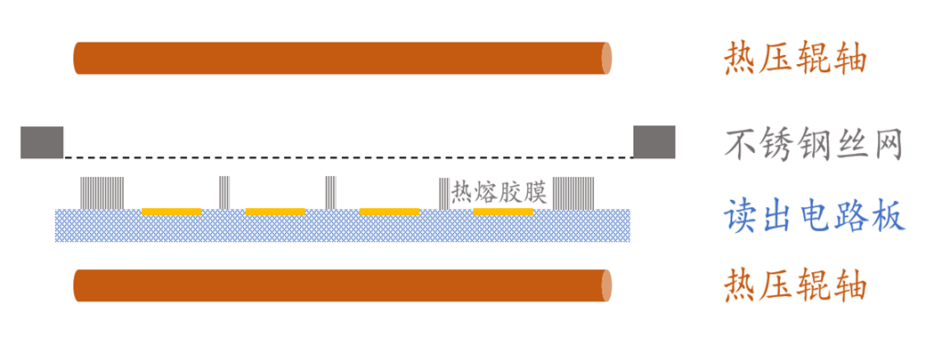
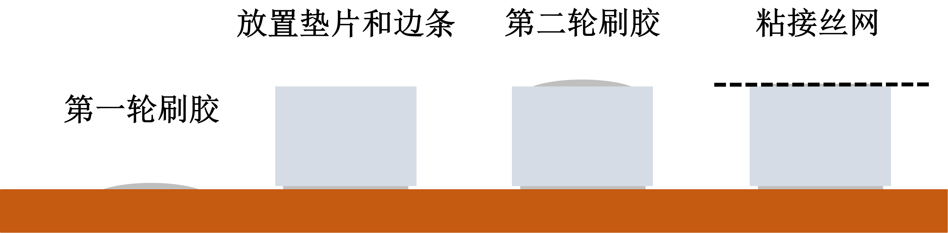
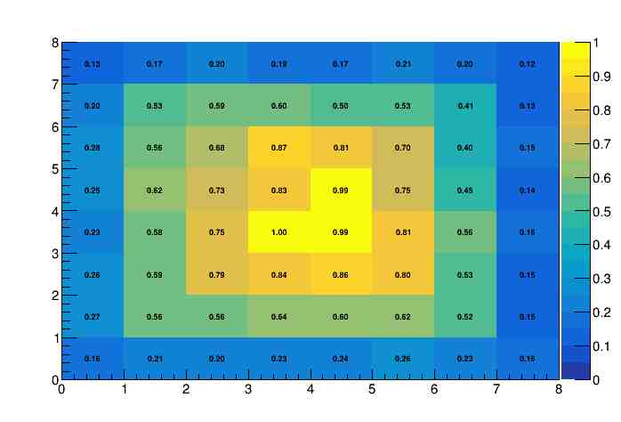
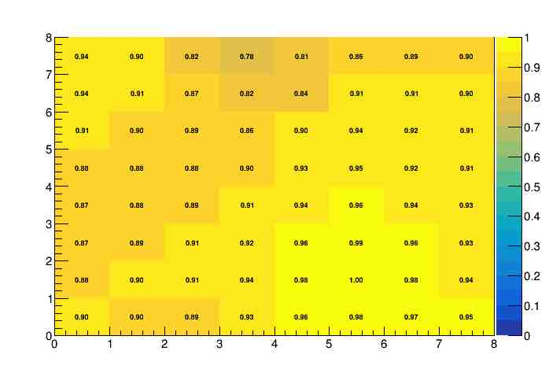
大面积DMM探测器研制
大面积DMM研制难点：需要严格控制双层级联微网的间隙
热压接方法改进
  改进方法胶水与支撑介质分开放置，能严格控制胶量，使得探测器增益均匀性大大改善。
热压接方法
新型热压接方法
增益均匀性~58.1%
增益均匀性~4.8%

Slide 15
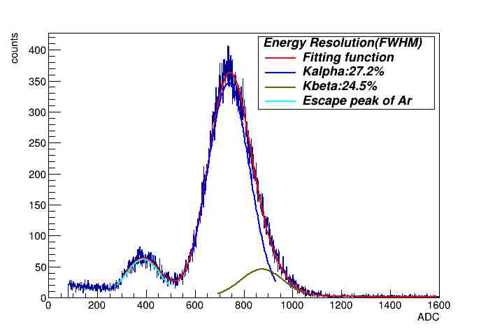
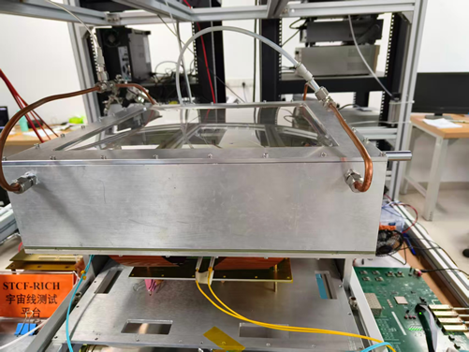
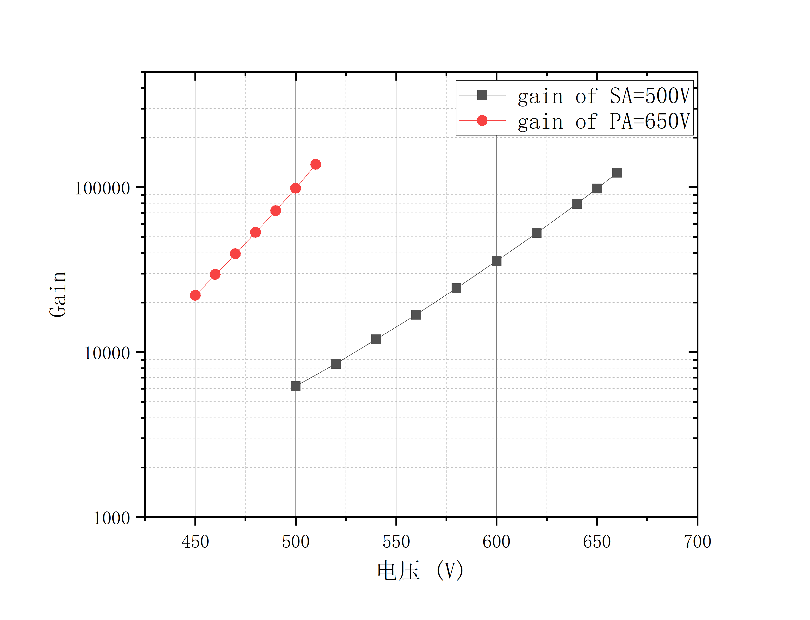
基本性能测试
探测器有效面积：32×32cm²
⁵⁵Fe放射源
工作气体：Ar:CO₂ /93:7
两级放大模式下，增益可达1.2×10⁵
⁵⁵Fe能谱
探测器测试
探测器增益随电压变化

Slide 16
目录
研究背景
探测器模拟优化
双层Micromegas探测器的研制
RICH原理样机研制和测试
总结与展望

Slide 17
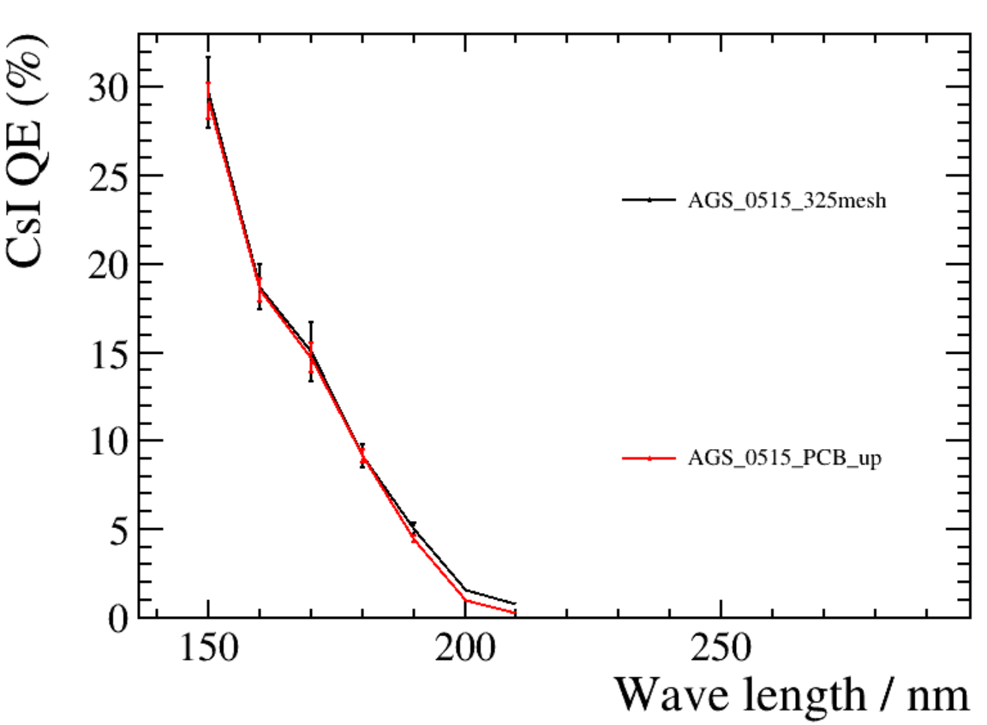
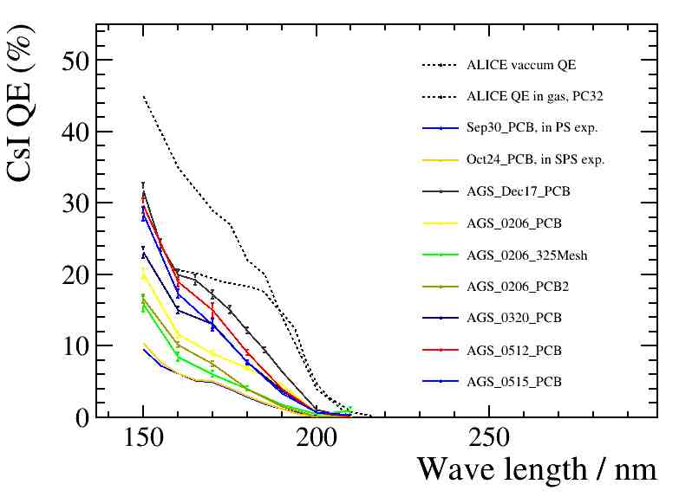
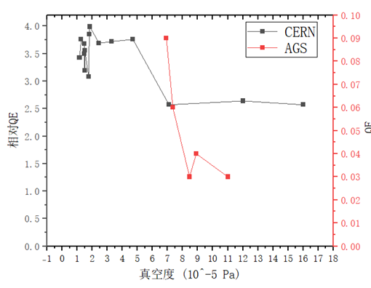
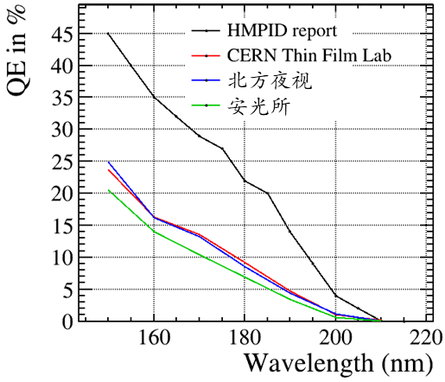
光阴极研究
不锈钢丝网上蒸镀CsI光阴极与传统PCB+Cu+Au基底上几乎一致，无性能衰减。
CsI薄膜会导致探测器耐压下降，窄气隙会更容易漏电，因此探测器气隙需要
具有一定的厚度。
镀膜真空度影响CsI光阴极QE。
目前各种途径制备的光阴极最好~9%@180nm，与文献中仍有一倍左右差距。
丝网与PCB基底对比
QE测试
真空度对镀膜影响
不同来源光阴极

Slide 18
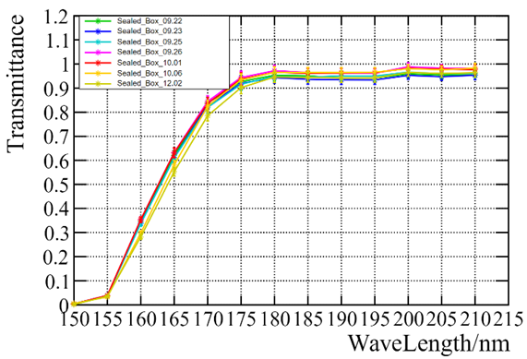
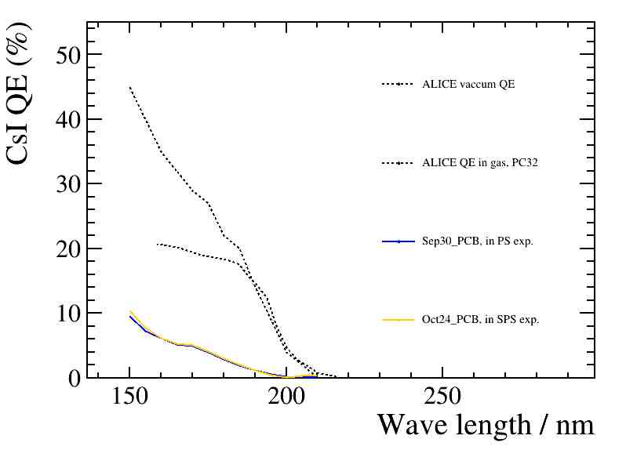
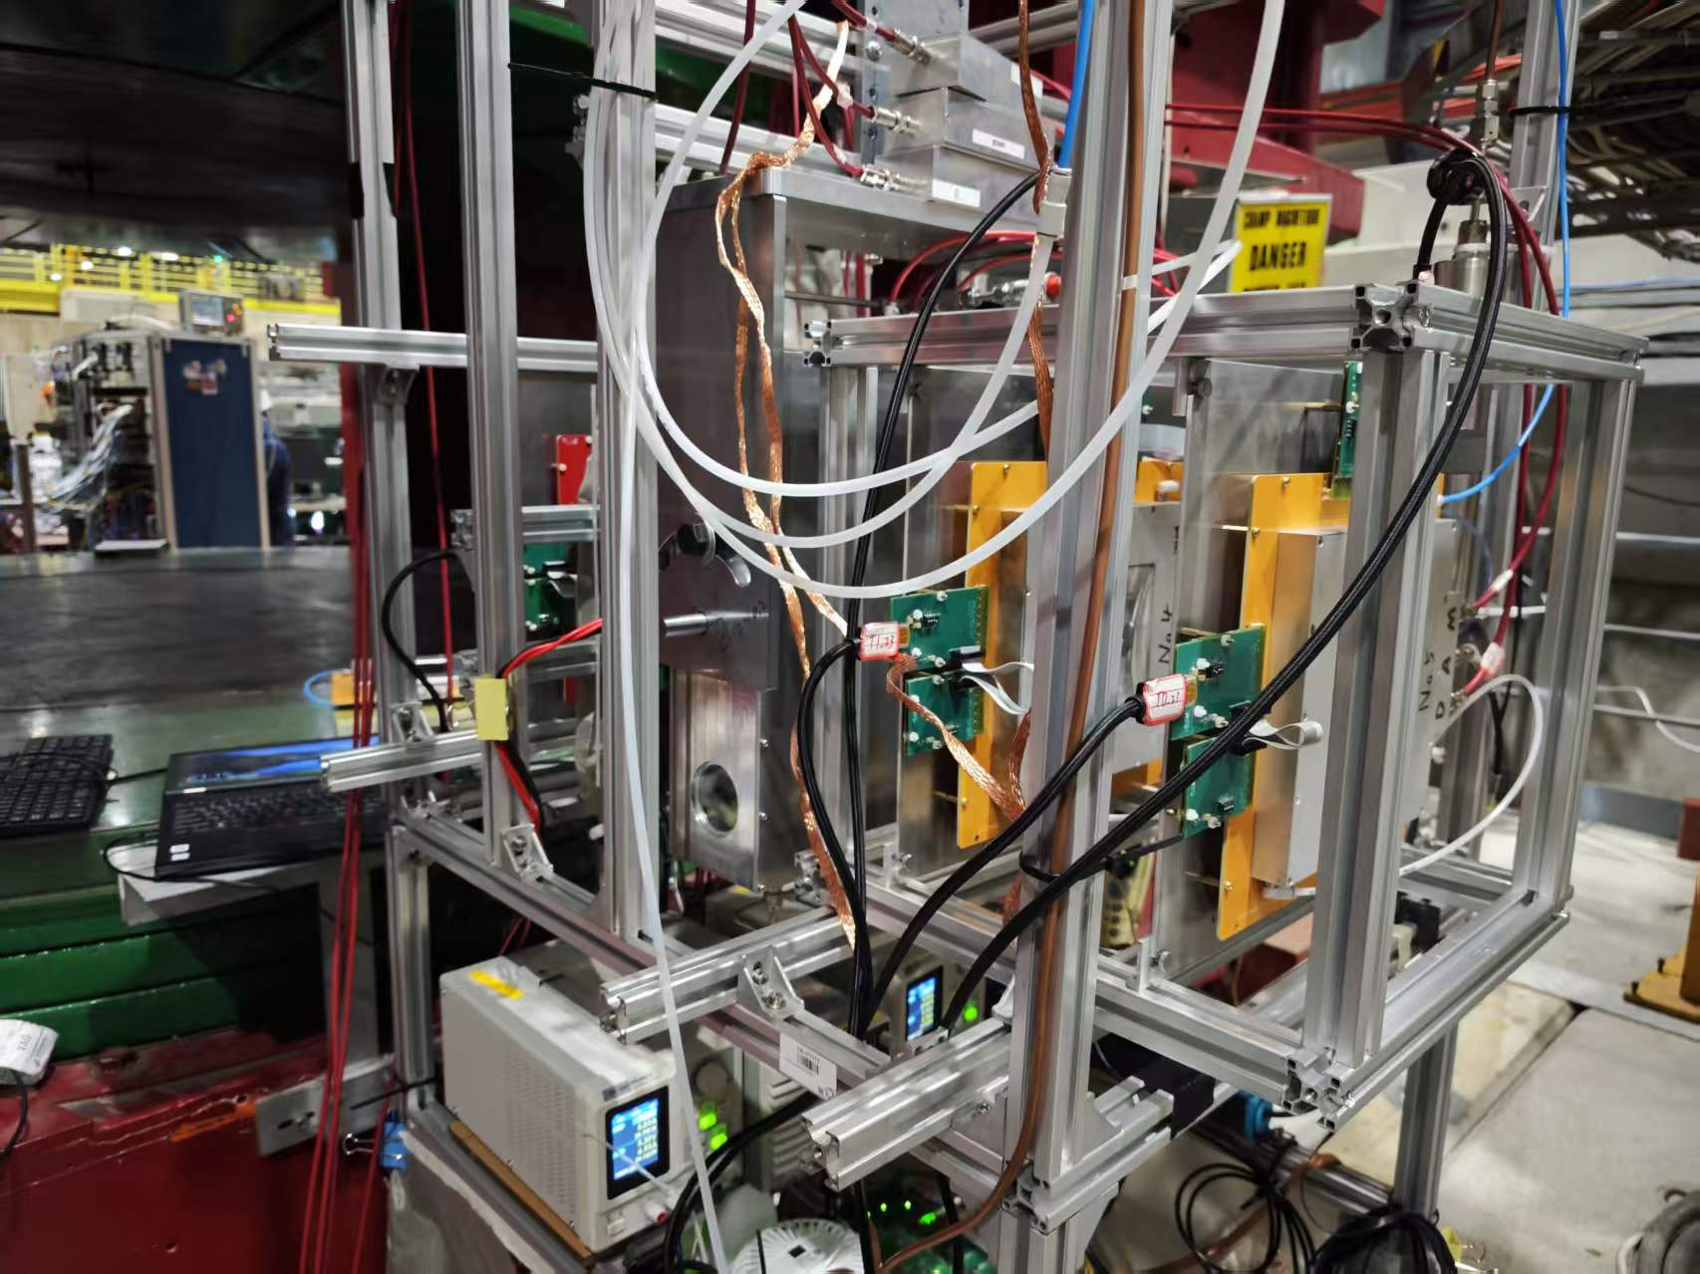
束流测试
束流设置：
  气体：Ar:CO₂/93:7
  3个Micromegas作为径迹探测器
  AGET/ASIC电子学读出
  150GeV μ
束流实验所用辐射体透过率
束流实验所用光阴极QE
束流实验期间监测进气气体水含量< 1ppm
SPS束流实验

Slide 19
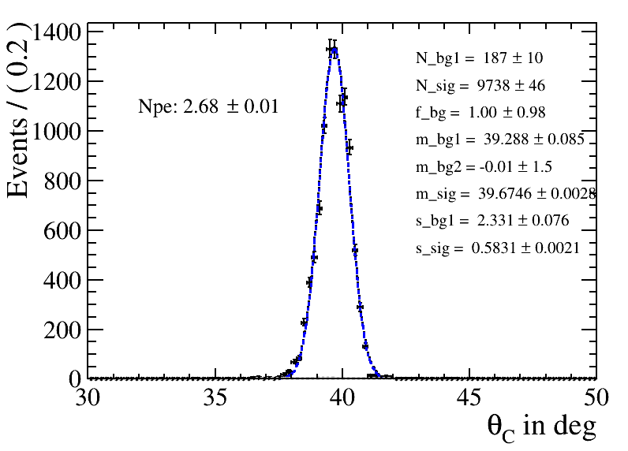
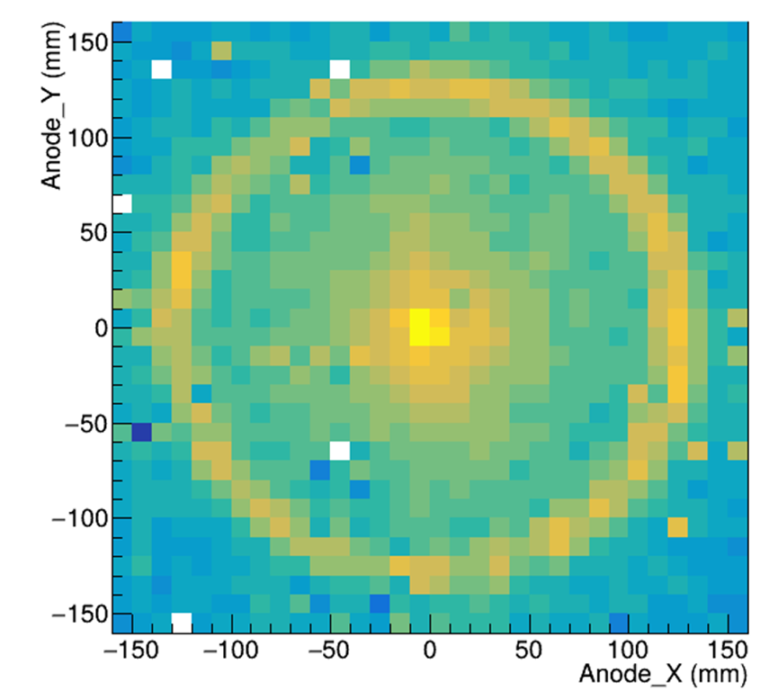
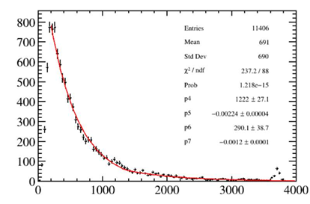
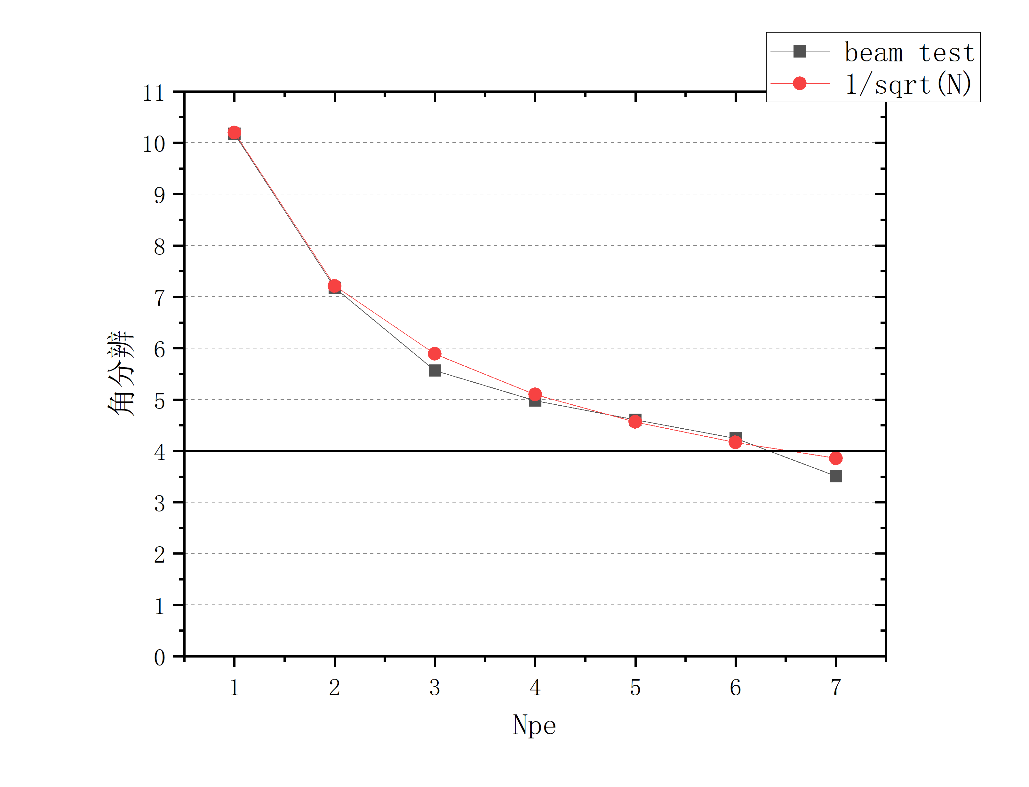
束流测试结果分析
束流实验平均光子数为2.68个，单光子角分辨10.2mrad
要达到单径迹角分辨好于4mrad，平均光子数要大于6.5个
光阴极QE较低，导致平均光子数未达预期
重建切伦科夫角
Gain~1.2×10⁵
束流实验Hitmap
单光电子幅度谱
角分辨随光子数变化

Slide 20
目录
研究背景
探测器模拟优化
双层Micromegas探测器的研制
RICH原理样机研制和测试
总结与展望

Slide 21
总结与展望
为了满足STCF-PID的需求，提出基于DMM的STCF-RICH探测器方案，设计并制作了RICH样机进行测试。
对于基于DMM的气体光电探测器，模拟优化了漂移场、工作气体以及丝网构型等关键参数。
采用新型热压接工艺制作的大面积DMM可在1×10⁵以上增益条件下稳定工作，且增益均匀性可达~5%，具备单光电子探测能力。
针对CsI光阴极开展了试制、量子效率性能标定与优化工作。
RICH原理样机束流实验得到的平均光子数为2.68个, 单光电子角分辨为10.2 mrad 。
RICH原理样机的光阴极与工作气体仍需改进，提高光电子数目。
谢谢！

Slide 22
Backup

Slide 23
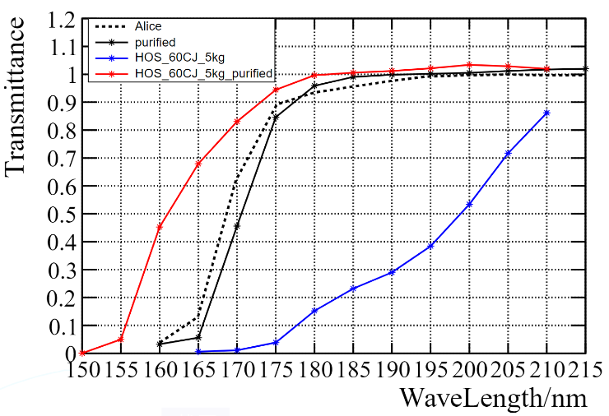
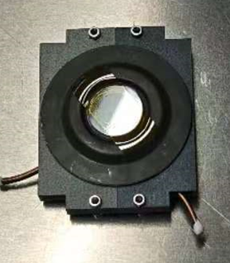
辐射体研究
全氟己烷（C₆F₁₄)辐射体透过率
  与厂家合作解决生产流程稳定性，稳定获得优质原液
  解决纯化工艺，辐射体透过率大幅提高
密闭辐射体方案
  采用MgF2作为透光窗
  使用玻璃粉粘接，密封性长期有效，并成功用于束流实验
全氟己烷透过率
密闭容器中辐射体透过率监测
密闭辐射体

